Slide 1
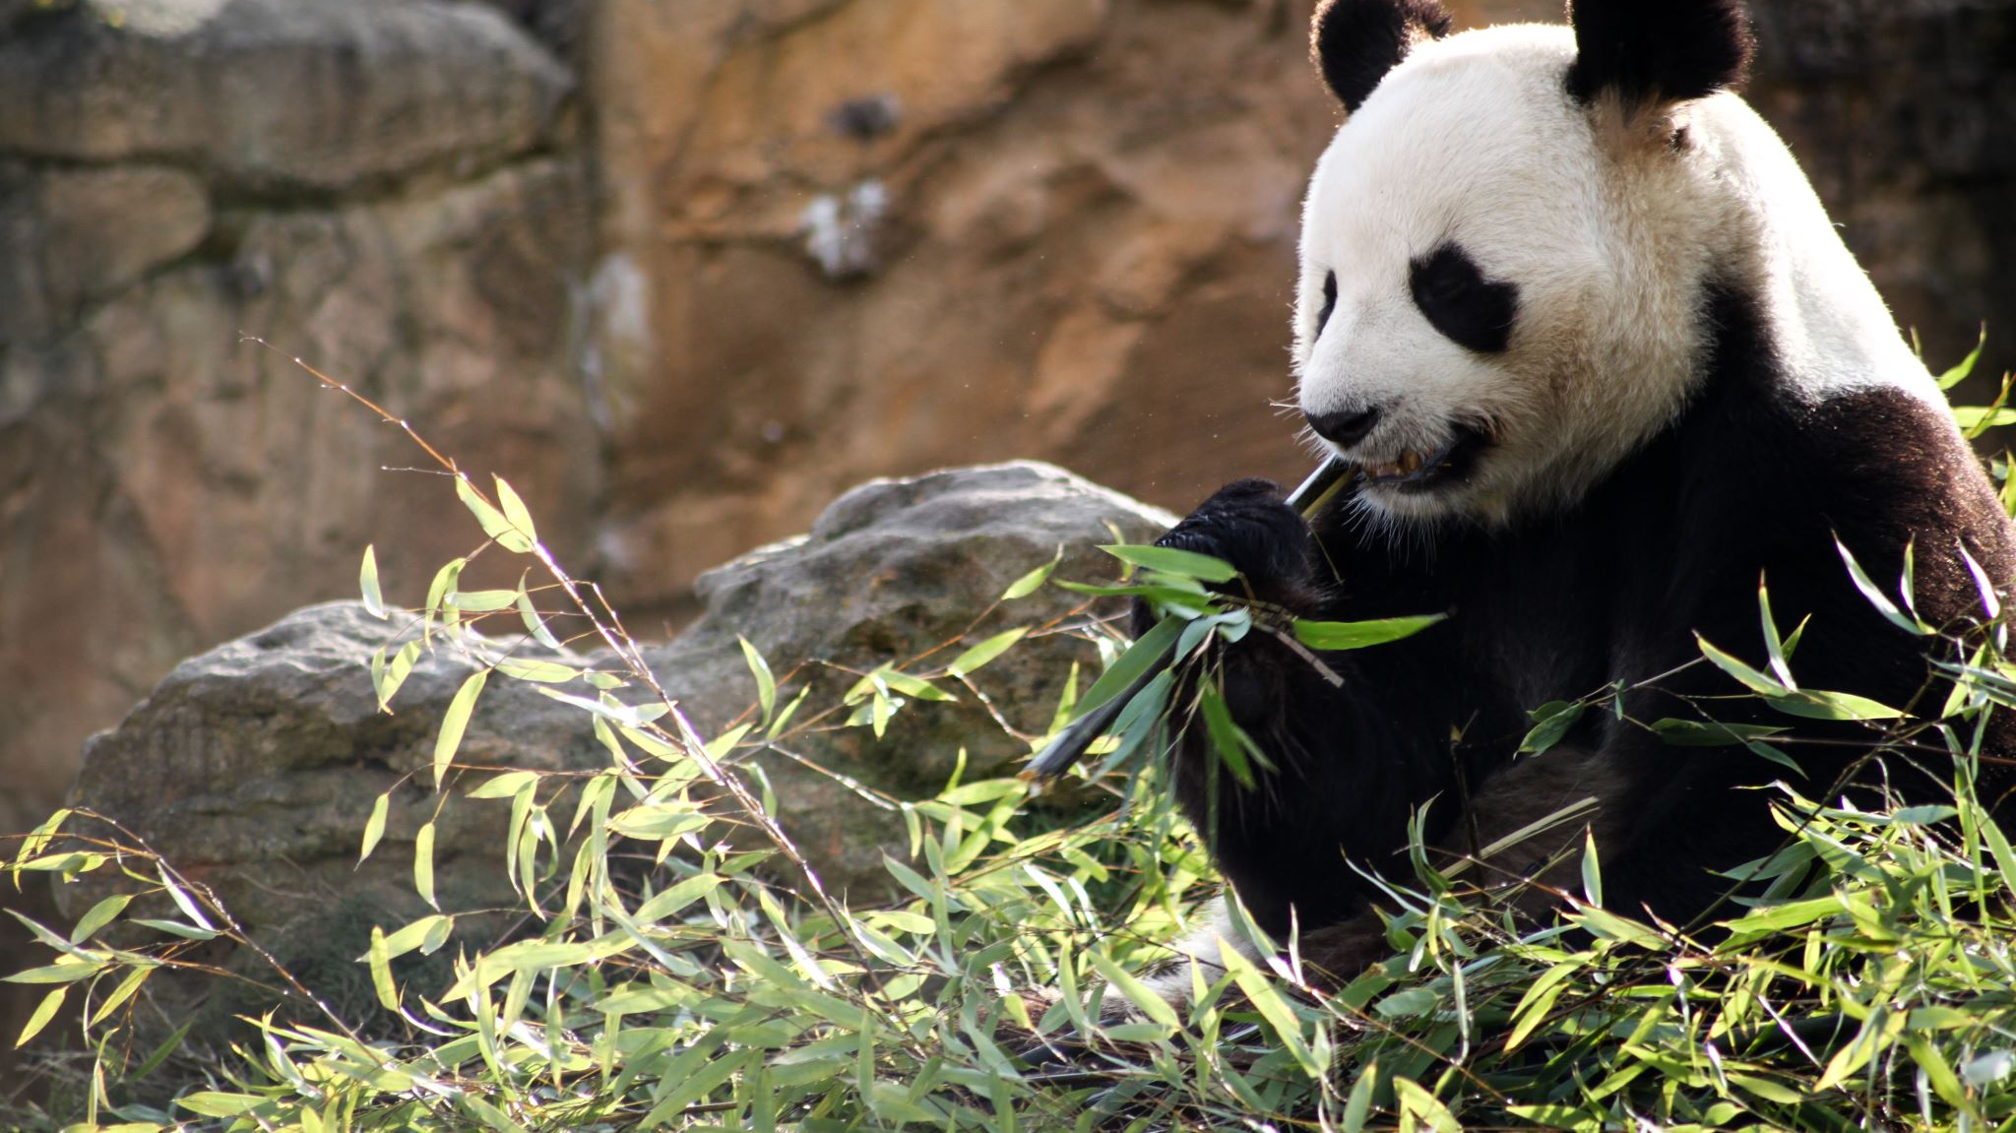
Monitoren
28 september 2022

Slide 2
Inhoud deze les
Gezondheidskenmerken observeren
Onderzoeken van een dier
Een ziek dier

Slide 3
Lesdoelen
Je weet waar je op let als je een dier gaat observeren
Je weet wat je controleert op afstand als je een dier gaat observeren
Je weet wat je controleert als je dichtbij je dier gaat observeren
Je weet de kenmerken van een ziek dier te benoemen

Slide 4
Gezondheidskenmerken observeren
“Een dierverzorger moet beoordelen of een dier
gezond is of niet”
Goed waarnemen
Kijken
Luisteren
Ruiken
Voelen
Niet zichtbare kenmerken
Metingen uitvoeren

Slide 5
Gezondheidsken- merken observeren
Op afstand:
Kennis van gedrag en biologie van het dier
Hoe ziet een gezond dier eruit?
Hoe gedraagt een gezond dier zich?
Afwijkingen herkennen
Controleren op gezondheidskenmerken

Slide 6
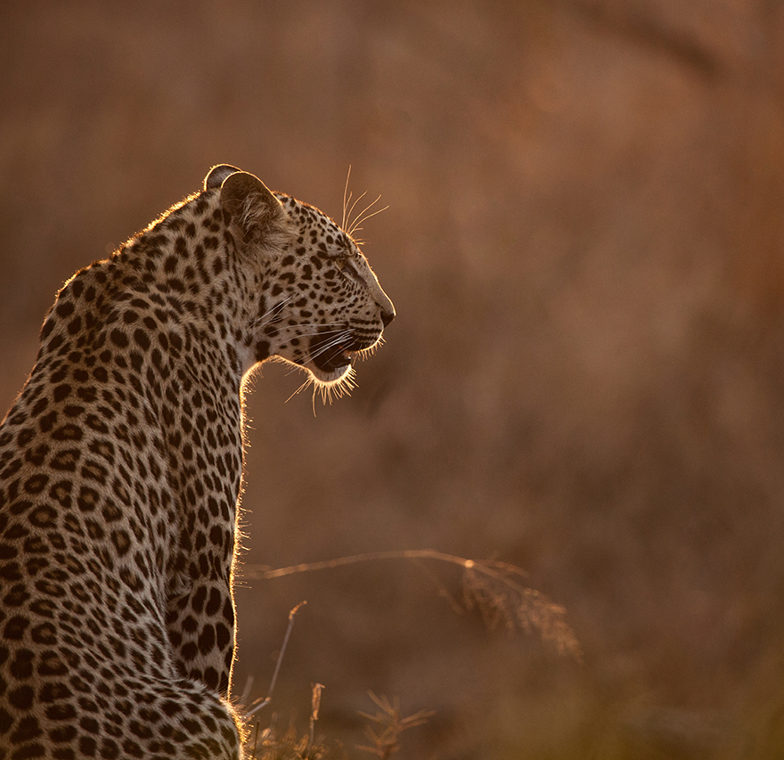
Gezondheidskenmerken observeren
Eerst observeren op afstand dan pas van dichtbij
Observeren gedrag zonder beïnvloeding jouw aanwezigheid
Bij prooidieren extra goed opletten
Niet alleen kijken, maar ook luisteren
Kenmerken die je op afstand kan observeren
Bewustzijn en gedrag
Houding
Beweging
Vacht
Opvallende afwijkingen

Slide 7
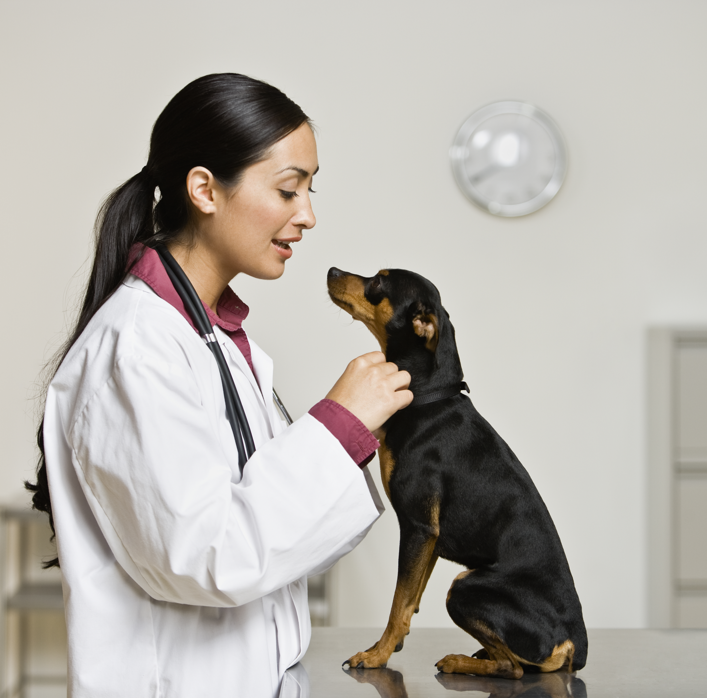
Gezondheidskenmerken observeren
Van dichtbij:
Aantal gezondheidskenmerken moeilijk van veraf waarnemen
Dier van dichtbij bekijken en eventueel vastzetten
Lichaamskenmerken die een indicatie geven over gezondheid
Kenmerken die je van dichtbij kan observeren
Voedingstoestand en conditie
Huid, vacht, nagels, klauwen en hoeven
Ogen en lichaamsopeningen
Gebit
Spijsvertering (eten, drinken en ontlasting)
Urine

Slide 8
Een ziek dier
Bij ziekte toont het dier algemene ziekteverschijnselen
Minder alert
Ligt veel en beweegt minder
Heeft minder of geen eetlust
Vaak ademhaling versneld
Lichaamstemperatuur verhoogd
Acuut ziekteverloop duurt maar een paar dagen
Chronische ziekte dan duurt het langer dan 6 weken
Congenitale afwijkingen zijn bij de geboorte aanwezig
Idiopathische ziekte is de oorzaak van ziekte niet bekend

Slide 9
Een ziek dier
Afwijkingen melden bij leidinggevende
Leidinggevende beoordeeld bellen naar dierenarts
Afwijking registreren zodat collega’s op de hoogte zijn
Registreren met de 5 W’s
Wie (welk dier)
Wat (gevonden afwijking)
Waar (waar was het dier toen en nu)
Waar mee of waardoor (bijvoorbeeld bij verwondingen)
Wanneer (wanneer is het gebeurd/ geconstateerd)

Slide 10
Stellingen
‘’Als dierverzorger moet je goed waarnemen.’’
‘’Je kan van een afstand al zien of een dier ziek is.’’
‘’Als een dier chronisch ziek is, duurt dit maar een paar dagen.’’

Slide 11
Opdracht
Verslag
Telt voor de helft mee met je cijfer
Komende weken de tijd voor

